Slide 1
我的世界复刻版—— 第一人称沙盒游戏
16340027 陈荣真
16340029 陈思琦
16340032 陈统盼
16340040 陈秀嘉

Slide 2
我的世界
《我的世界》是一款3D的第一人称沙盒游戏，所呈现的世界并不是华丽的画面与特效，而是注重在游戏性上面。
玩家在游戏中做着「建设」与「破坏」两件事，但是透过像乐高一样的积木来组合与拼凑，轻而易举的就能制作出小木屋、城堡甚至城市，但是若再加上玩家的想像力，空中之城、地底都市都一样能够实现。
本次期末项目将使用OpenGL复刻《我的世界》。

Slide 3

基础功能
相机漫游
光照
纹理映射
阴影映射
模型加载

Slide 4

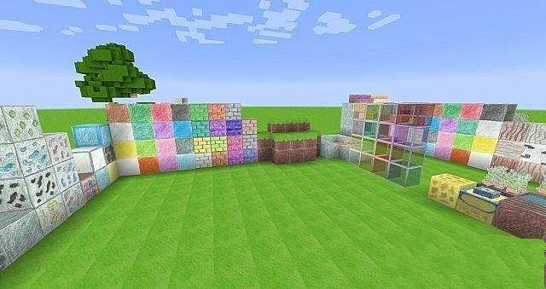
游戏以第一人称进行，需要使用相机漫游。
纹理
不同的沙盒将直接使用不同的材质纹理进行映射
阴影
相机漫游
模型加载
光照
游戏中将会加载现有的模型如村民，马等
需要添加全局光源，将使用冯氏光照模型对游戏场景中的所有沙盒进行光照处理。

Slide 5
进阶功能
天空盒
粒子系统
重力系统与碰撞检测
流体模拟
显示文字
爆炸效果

Slide 6
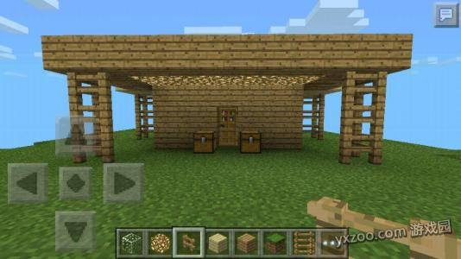
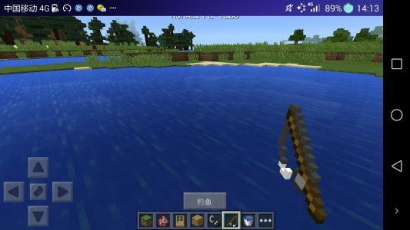
天空盒
场景中添加天空盒，并且模拟白昼和黑夜。
粒子系统
添加粒子系统，模拟下雨和下雪等天气效果。
重力系统与碰撞检测
流体模拟
游戏中引入重力系统，并且提供碰撞检测，争取做到可以进行攻击检测。
游戏中会出现流体，会使用流体模拟来模拟海面、河面等场景。
流体模拟

Slide 7
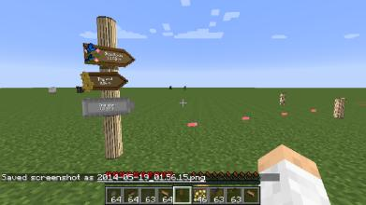
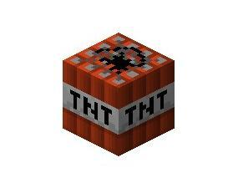
显示文字
游戏中会出现路标，路标上自定义显示文字。
爆炸效果
TNT方块
流体模拟

